Slide 1
D. Aerden, Univ. de Granada
MECANISMOS DE PLEGAMIENTO
Domingo Aerden (2010)

Slide 2
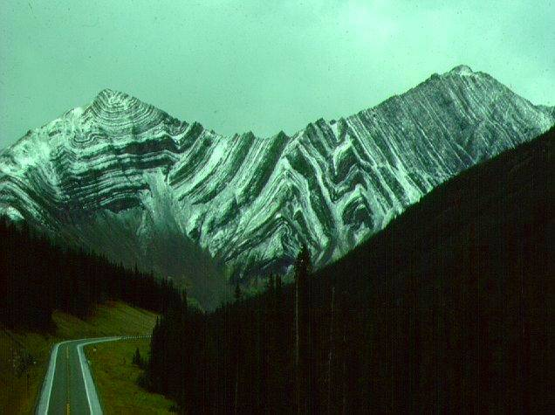
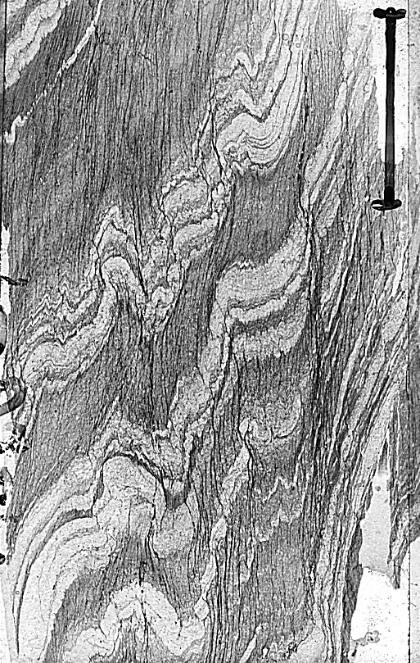
D. Aerden, Univ. de Granada
1 CM

Slide 3
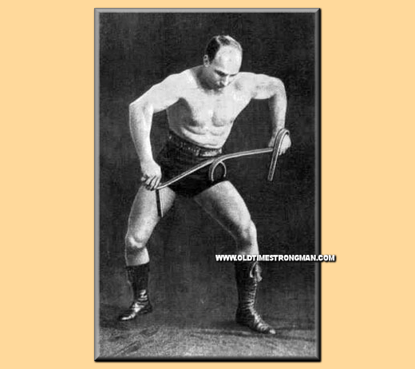
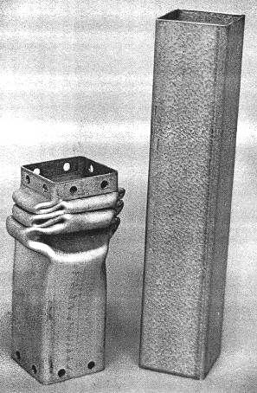
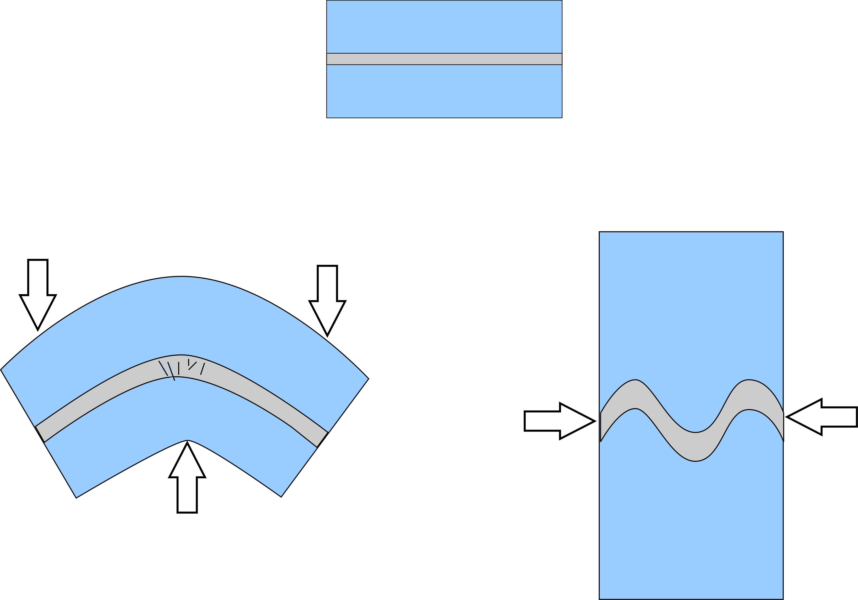
PLEGAMIENTO ACTIVO:
Las capas son mecanicamente activas. Su forma y reología determinan el tipo de piegue
D. Aerden, Univ. de Granada
BUCKLING
compresión paralela a las capas
BENDING
producido por un "par" de fuerzas

Slide 4
D. Aerden, Univ. de Granada
EJEMPLOS DE "BENDING"

Slide 5
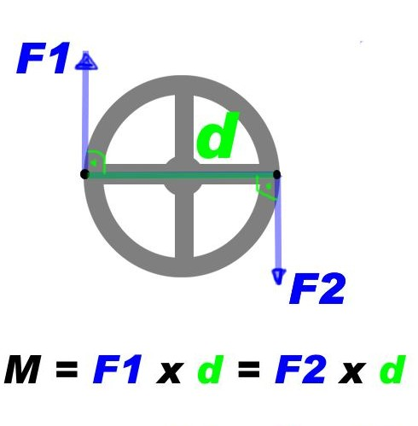
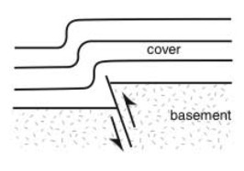
D. Aerden, Univ. de Granada
"BENDING" asociado a fallas
Las capas son sometidas a un "momento de fuerzas" (M) o "par de fuerzas"

Slide 6
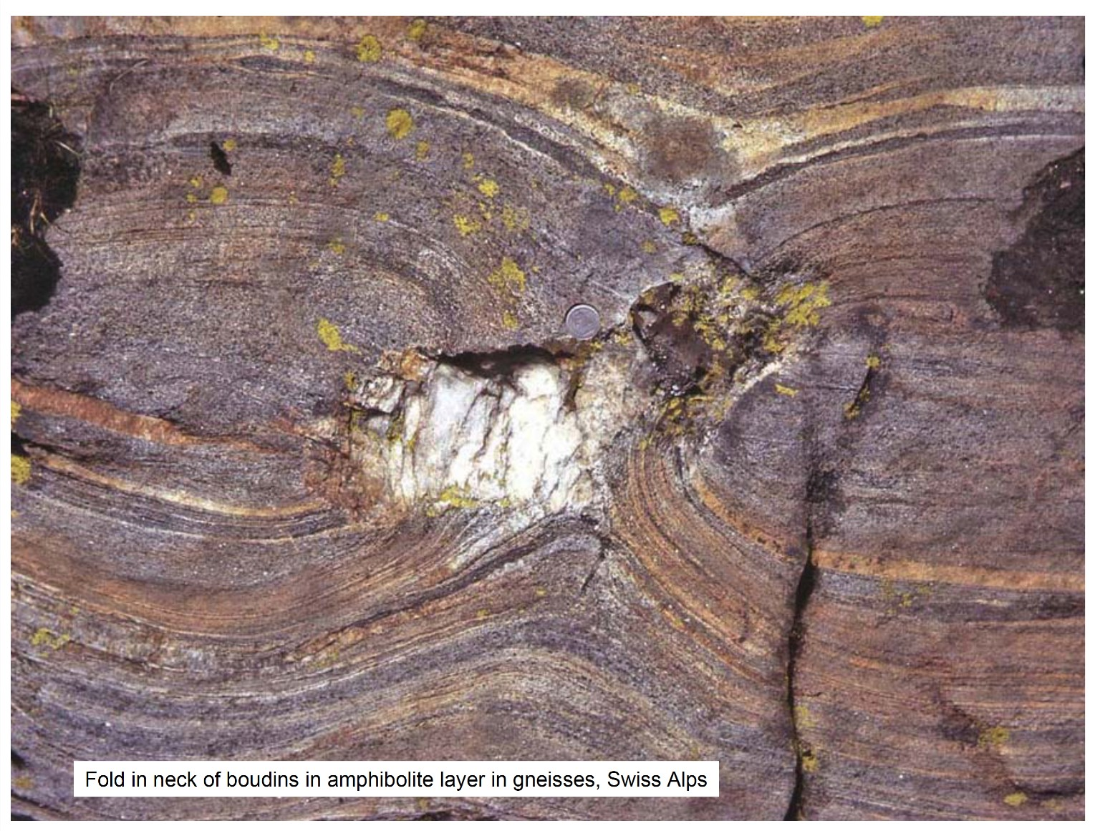
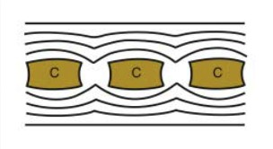
D. Aerden, Univ. de Granada
"BENDING" causado por "boudinage"
más competente
menos competente

Slide 7
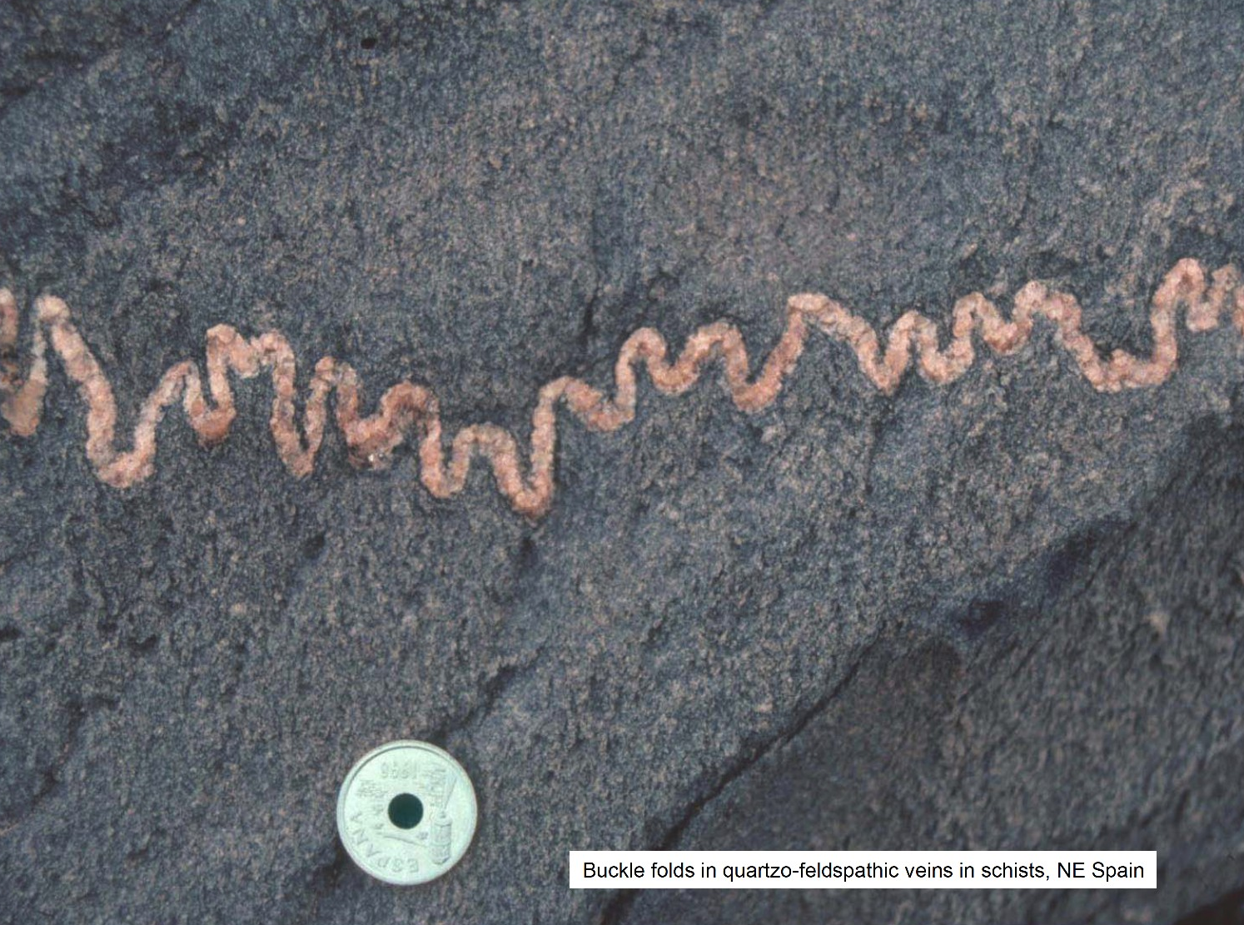
D. Aerden, Univ. de Granada
"BUCKLING" DE UNA UNICA CAPA
(SINGLE-LAYER BUCKLING)

Slide 8
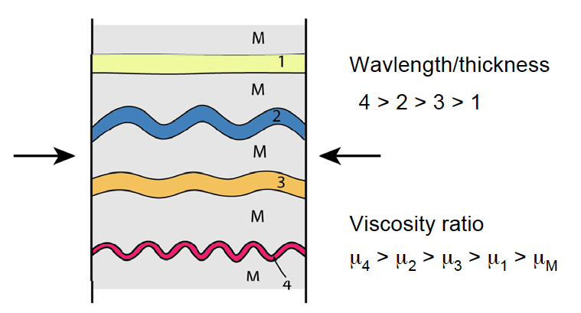
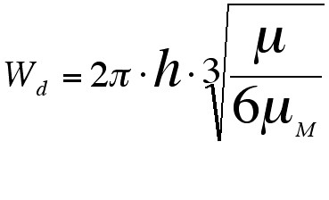
D. Aerden, Univ. de Granada
Concepto de longitud de onda dominante "W_{d}"
(Biott, 1957; Ramberg, 1959)
Wavelength (Wd) / Thickness (h):
μ/μ_{Μ} :
La teoría básica para el proceso de buckling supone que la deformación provoca una serie de inestabillidades mecánicas en la capa con distintas longitudes de onda. Conforme la deformación progresa, una de las longitudes de onda (W_{d}) es "seleccionada" y amplificada para formar pliegues. El valor de W_{d} depende de (1) el contraste de viscosidad entre la capa (μ) y la matriz (μ_{M}) y (2) el espesor (h) de la capa.

Slide 9
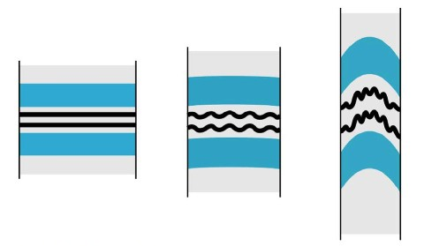
D. Aerden, Univ. de Granada
W_{d} capa fina
W_{d} capa gruesa
La teoría de buckling predice la formación de pliegues parasiticos donde capas delgadas (con W_{d} menor) son forzadas a seguir la forma de las capas mas gruesas (W_{d} mayor).

Slide 10
D. Aerden, Univ. de Granada
LIMITACIONES DE LA TEORIA DE BIOTT y RAMBERG
Solo válido para pliegues abiertos (angulo entre flancos hasta 150°)
No considera cambios de longitud o espesor de la capa (deformación interna).
No válida para multicapas (rocas estratificadas o foliadas)
Asume una viscosidad linear de la capa (fluido Newtoniano).
Supone "Deformación Tangencial-Longitudinal" dentro de cada capa (ver diapositiva siguiente), ignorando flexural flow.

Slide 11
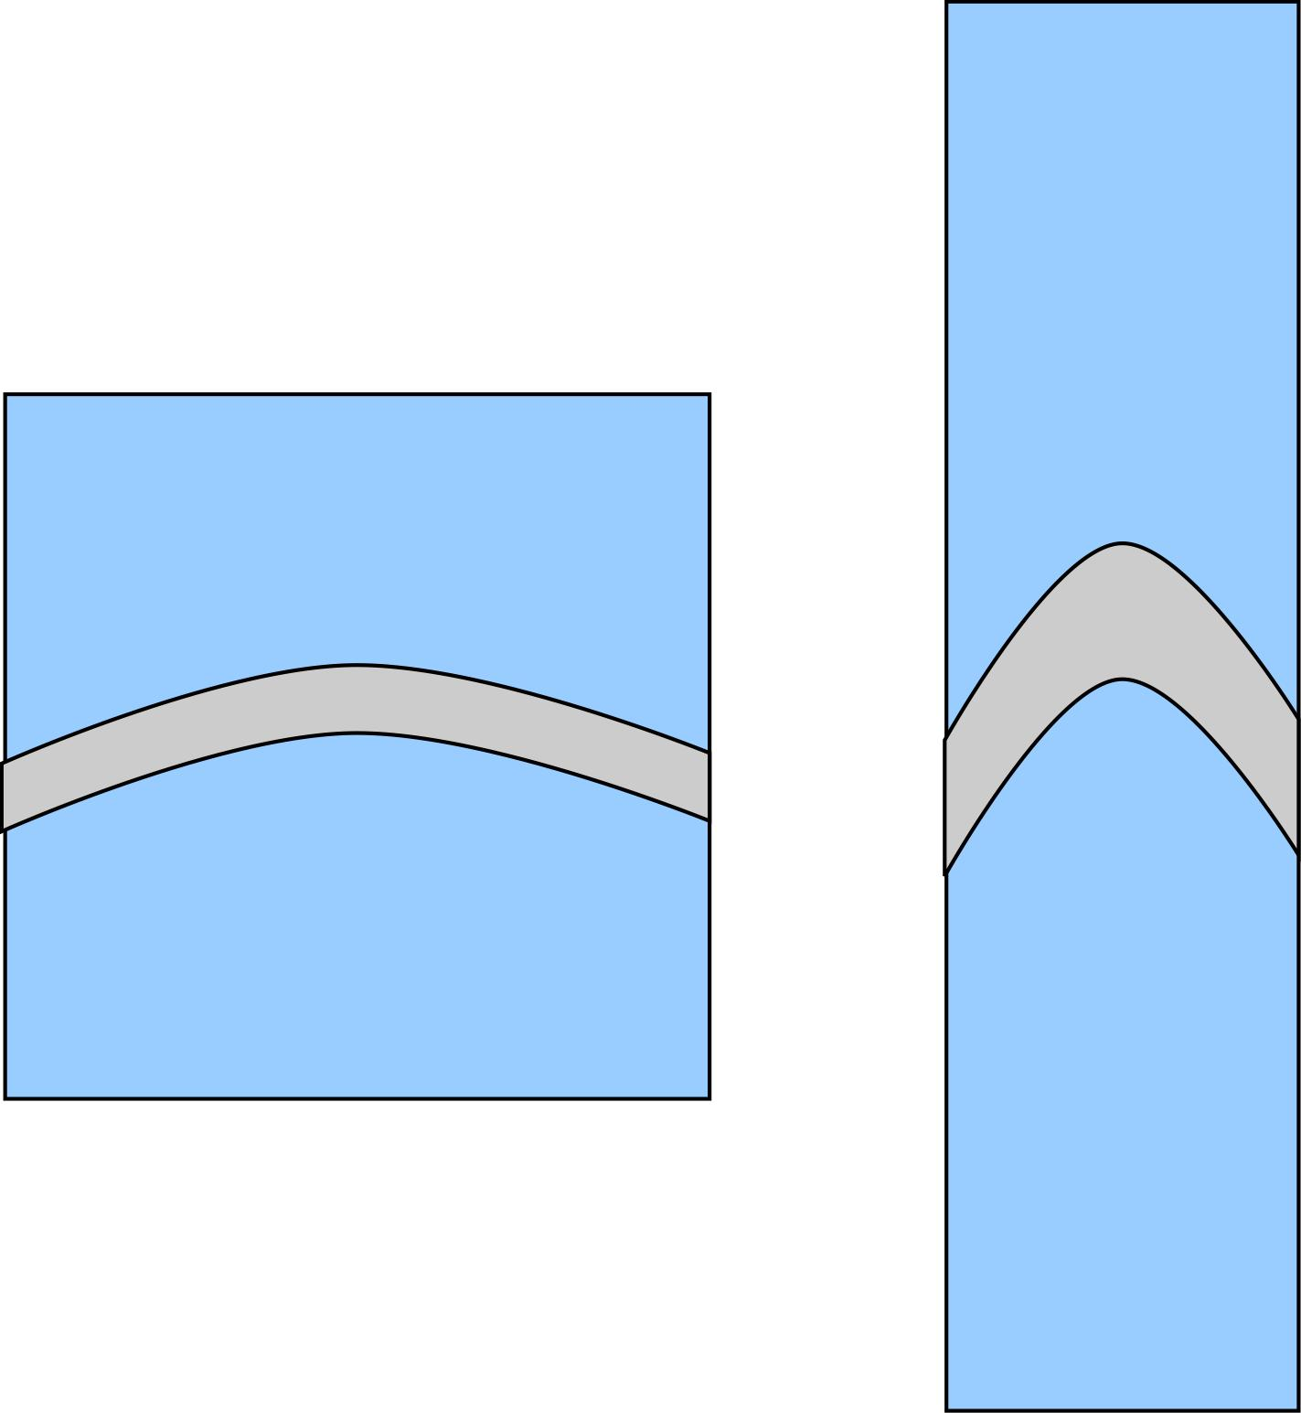
D. Aerden, Univ. de Granada
Las limitaciones (1) y (2) de la anterior diapositivas se resuleven en parte mediante una modificación de la teoría de Biott que consiste en añadir un COMPONENTE DE CIZALLA PURA HOMOGENEA que acompaña el plegamiento, propuesto por Hudleston (1973). La formula para longfitud de onda dominante se convierte en:
Hudleston, 1973
"stretch" =
(estiramiento)
buckling...
....seguido por cizalla pura

Slide 12
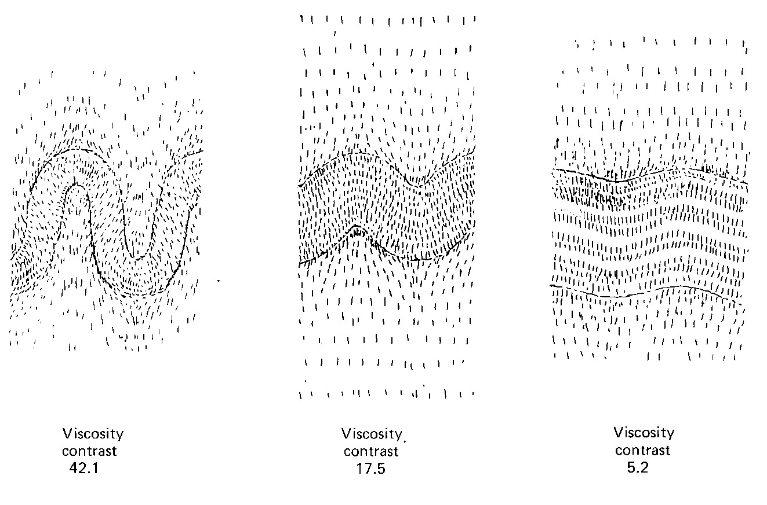
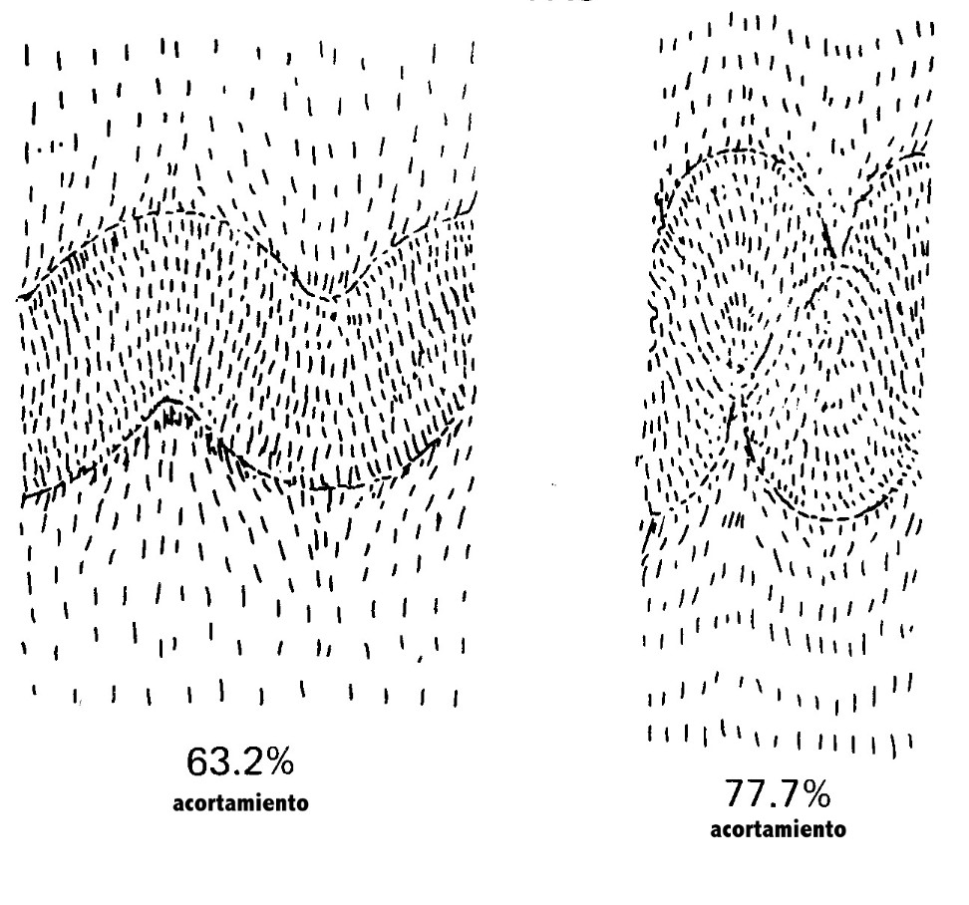
D. Aerden, Univ. de Granada
Simulación por ordenador de Dieterich (1970) basado en la formula de Hudleston (1973; ver anterior diapositiva). Las capas se deforman por buckling con un componente de cizalla pura simultanea.
En los tres casos mostrados a la derecha, el espesor incial de las capas y la cantidad de acortamiento (63%) fue igual, pero varían los contrastes de viscosid capa-matriz.
amplitud disminuye
MULLION
A la izquierda se ve el resultado de un acortamiento hasta 77% del mismo modelo mostrado arriba en el medio (contraste de viscosidad = 17.5). Se desarrollan pliegues tipo "MULLION" caracterizados por una alternancia de charnelas muy "pellizcadas" (cuspate) con otras mas concentricas (lobate)

Slide 13
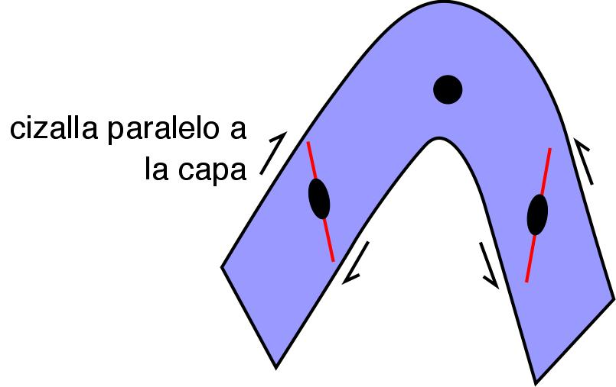
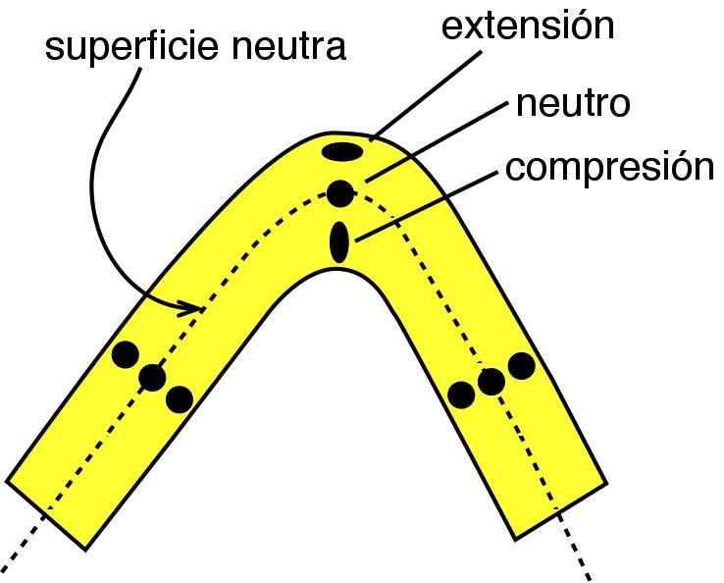
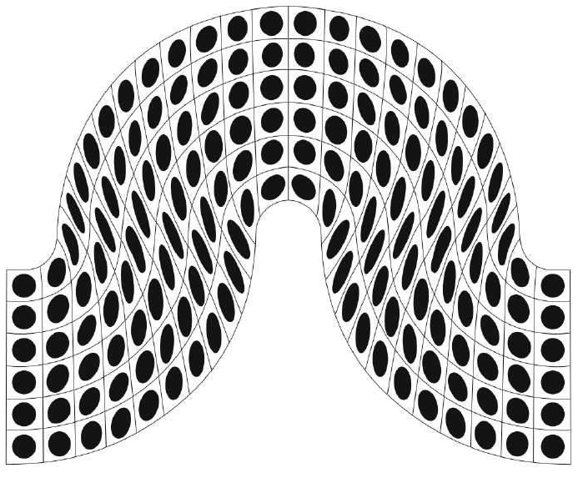
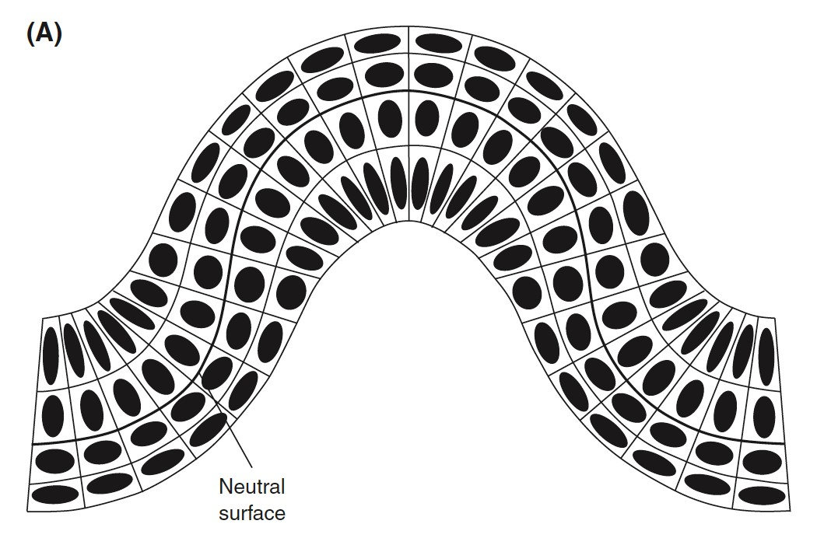
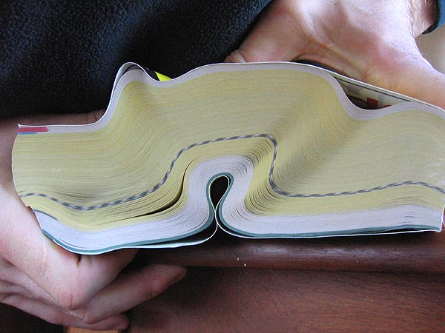
D. Aerden, Univ. de Granada
DISTRUBUCION DE LA DEFORMACIÓN INTERNA
EN PLIEGUES FORMADOS POR BUCKLING:
2 modelos extremos
Flexural Flow
Deformación Tangencial Longitudinal (DTL)
deformación en los flancos,
no en la charnela
deformación en la charnela,
no en los flancos
s.n.
plegamiento de una banda elastica

Slide 14
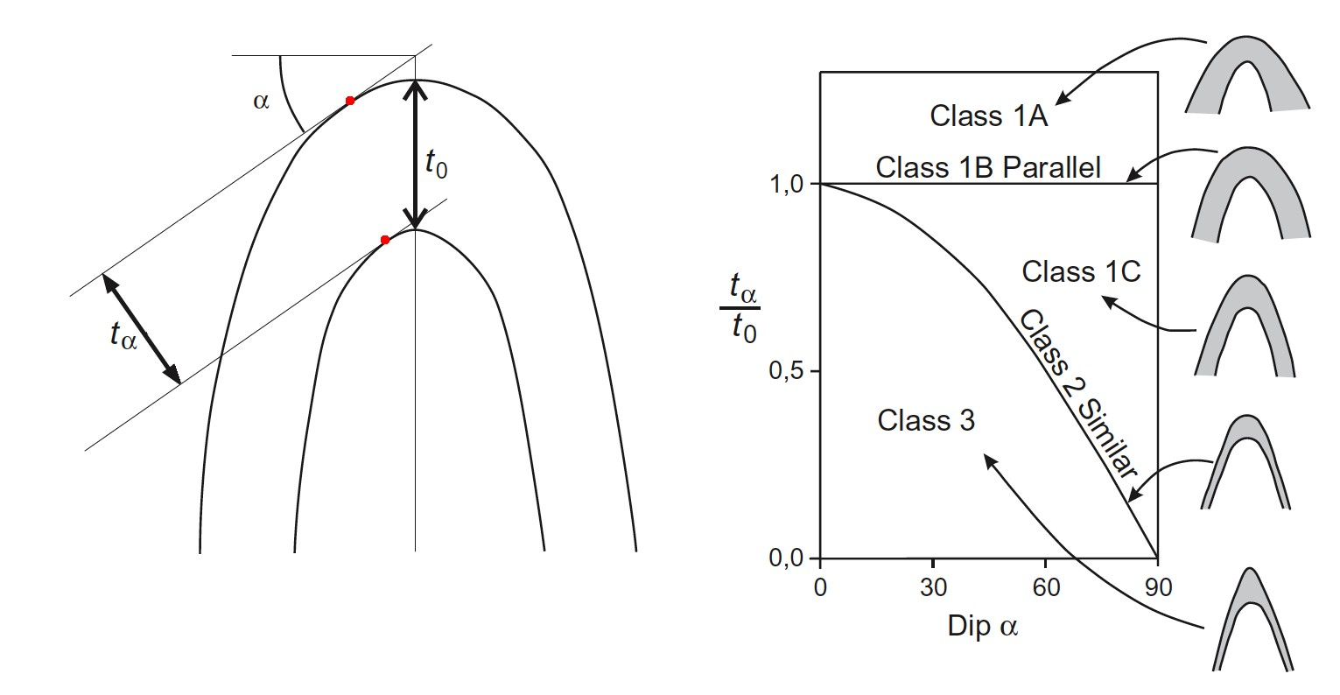
D. Aerden, Univ. de Granada
ambos modelos producen pliegues "paralelos"
(clase 1B de Ramsay 1967)

Slide 15
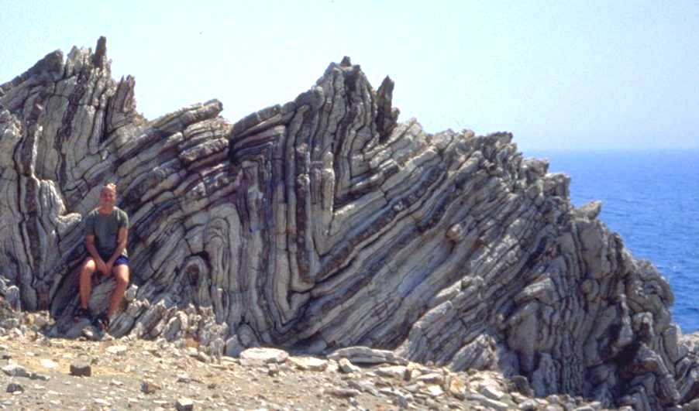
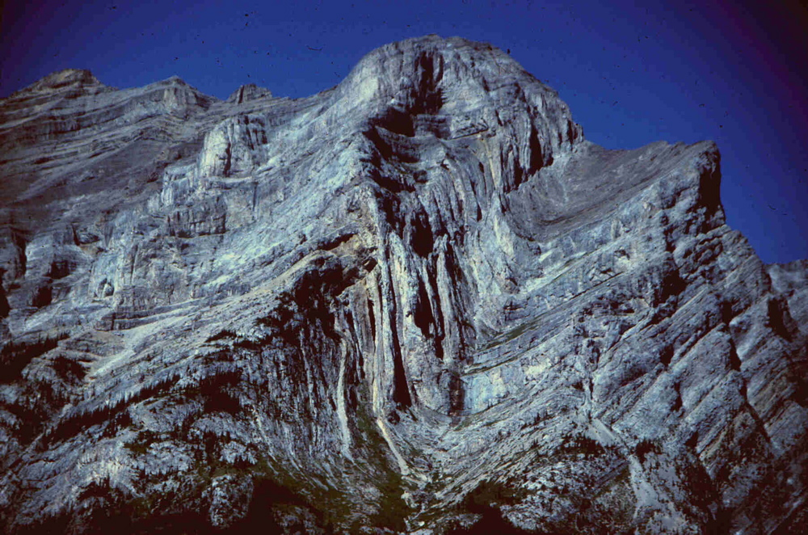
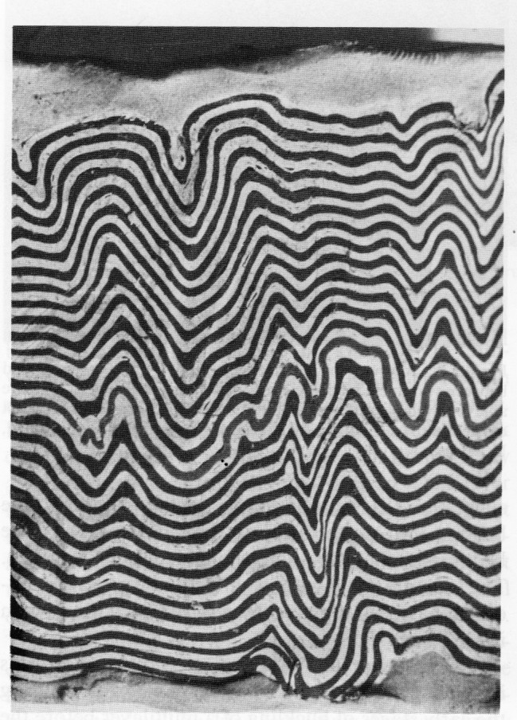
D. Aerden, Univ. de Granada
BUCKLING EN
MULTICAPAS

Slide 16
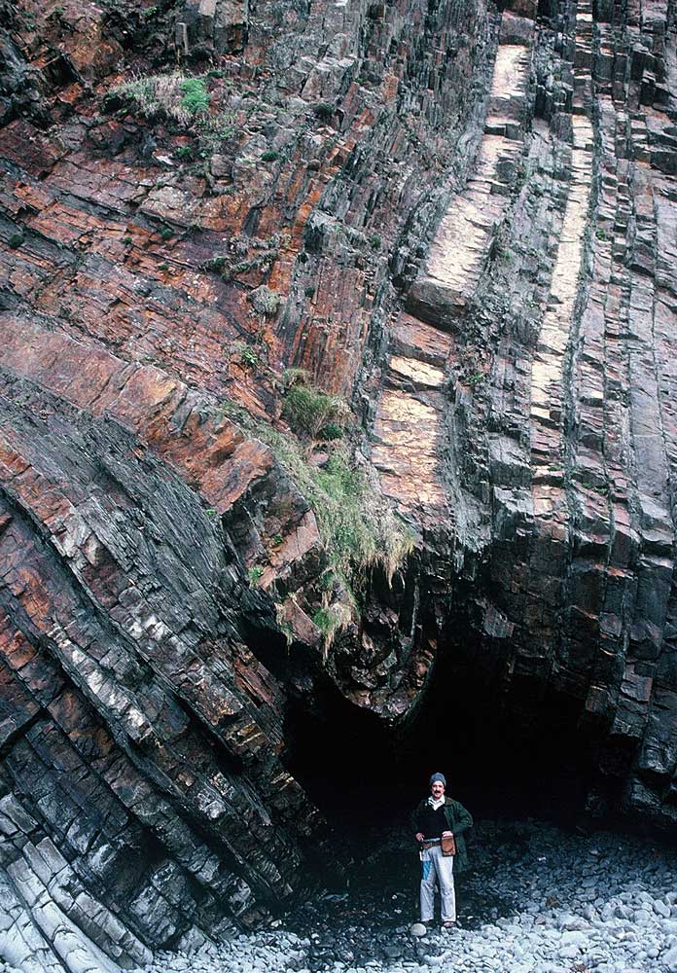
D. Aerden, Univ. de Granada
Hartland Quay
N. Devon, U.K.

Slide 17
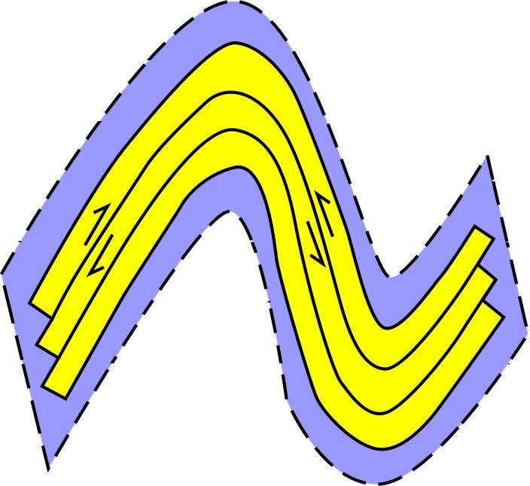
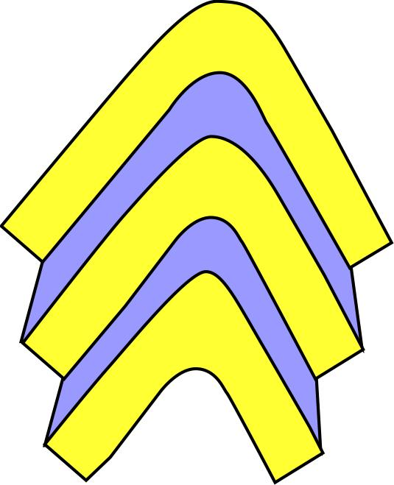
D. Aerden, Univ. de Granada
DTL = Deformación Tangencial Longitudinal
FLEXURAL FLOW (FF)
multicapas
competente
incompetente
DTL + FF
alternando en capas más y menos competentes, respectivamente
FLEXURAL SLIP (FS)
Cada capa se deforma individualmente por DTL pero el conjunto de capas se aproxima al modelo de Flexural Flow (FF). La diferencia entre FF y FS es una questión de escala.

Slide 18
D. Aerden, Univ. de Granada
PLIEGUES tipo "KINK"
y "CHEVRON"

Slide 19
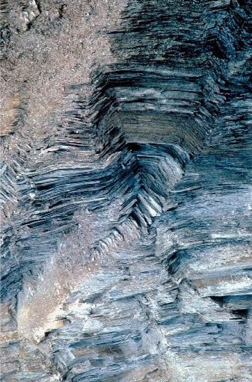
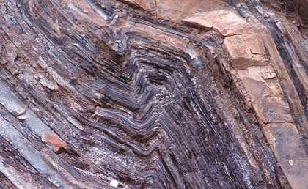
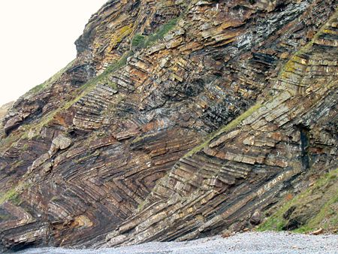
D. Aerden, Univ. de Granada
"kink bands" conjugados
Charnelas muy agudas y flancos muy rectos.
Favorecido en materiales altamente anisotropicos: p.e. alternancias ritmicas de capas competentes y incompetentes o rocas foliadas.
Su formación es según el mecanismo de "flexural slip"
PLiegues "CHEVRON"

Slide 20
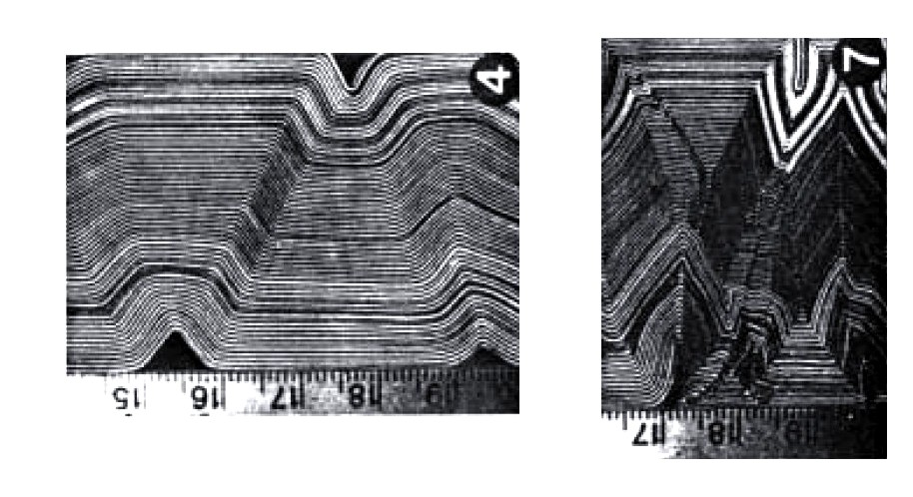
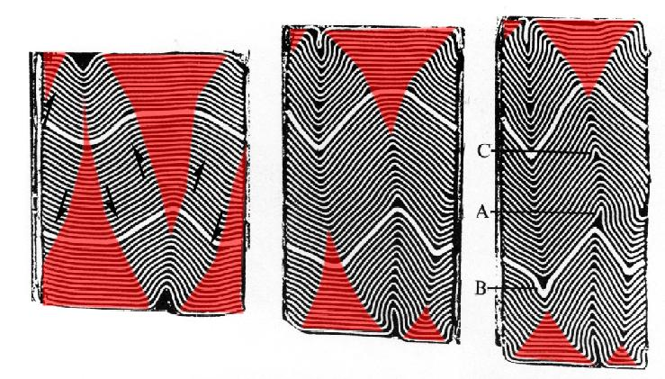
D. Aerden, Univ. de Granada
CINEMATICA DE KINK BANDS Y PLIEGUES CHEVRON EN EXPERIMENTOS
CHEVRON
Experimento con cartulinas de cartón. "Kink bands" conjugados iniciales evolucionan hacia pliegues chevron (Price & Cosgrove 1991).
KINKS
kink bands conjugados
pliegues chevron
Experimento similar con capas de plastilina (Price & Cosgrove, 1991). Observa el ensanchamiento progresivo de los "kink bands" y su progresiva unión hasta formar pliegues "Chevron"
kink bands

Slide 21
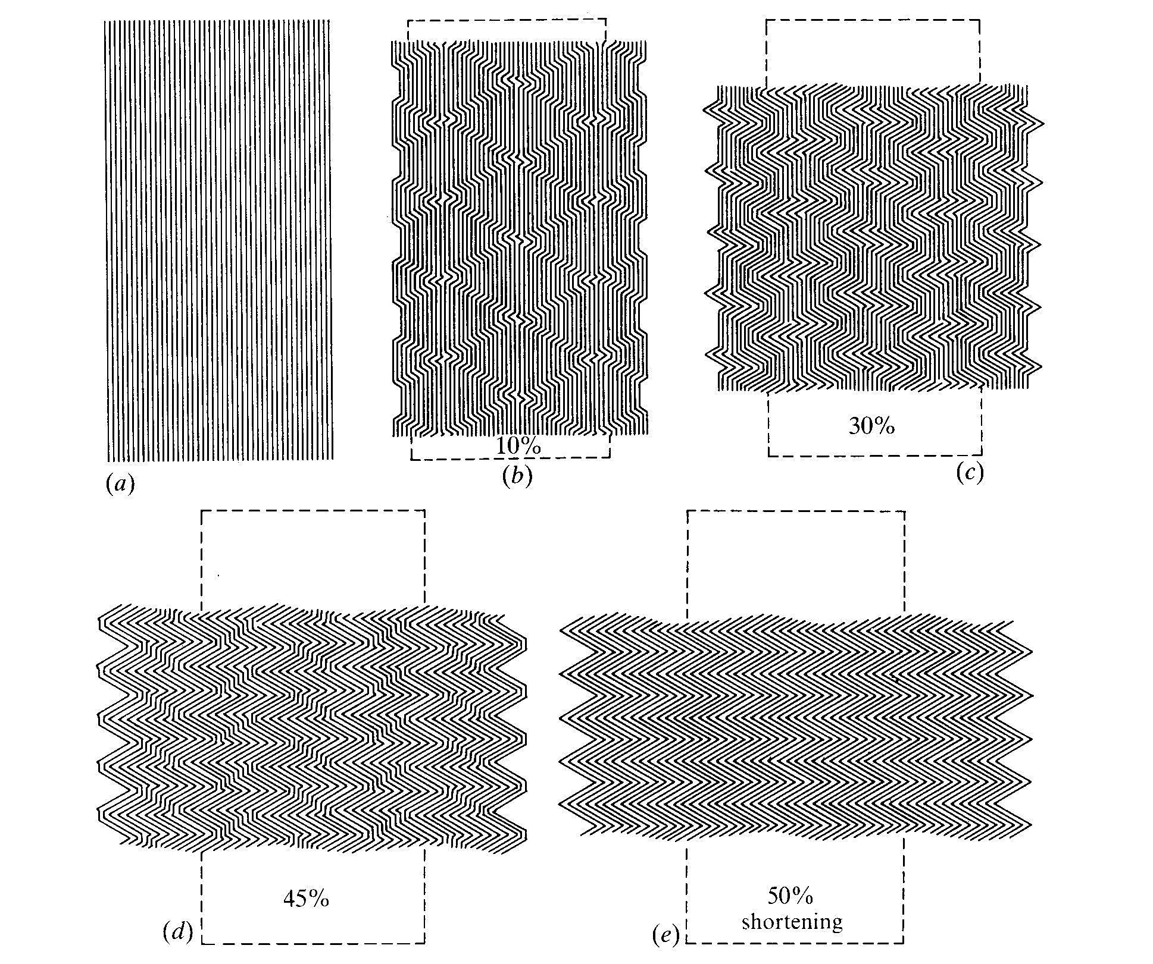
D. Aerden, Univ. de Granada
Modelización por ordenador efectuado por Turner & Weiss (1963) que muestra la evolución de kinks conjugados hacia pliegues chevron

Slide 22
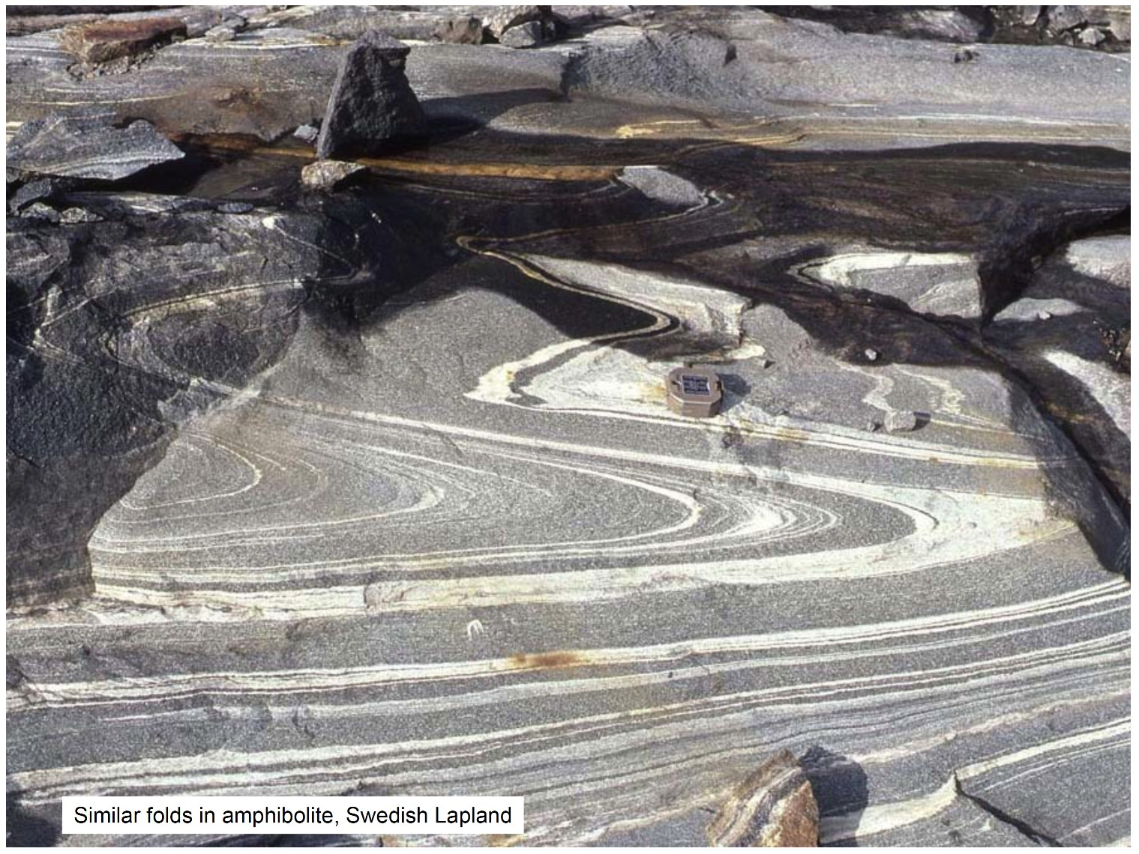
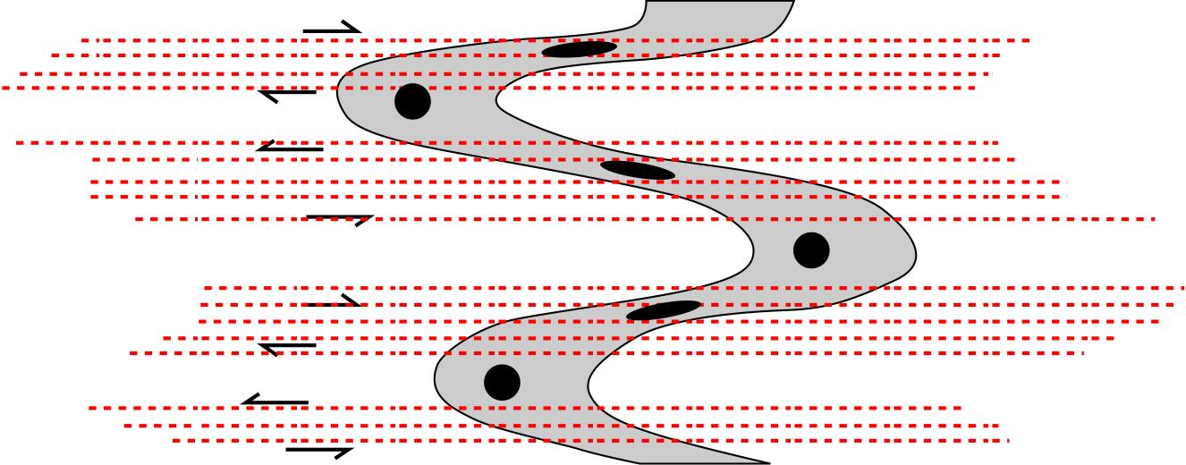
PLegamiento por cizalla heterogénea (shear folding)
D. Aerden, Univ. de Granada
Este mecanismo produce pliegues "SIMILARES" (clase 2 del esquema de Ramsay 1967)
Distintas capas conservan la misma forma, pero los espesores de cada no son constantes (flancos mas delgados - charnelas mas gruesas)

Slide 23
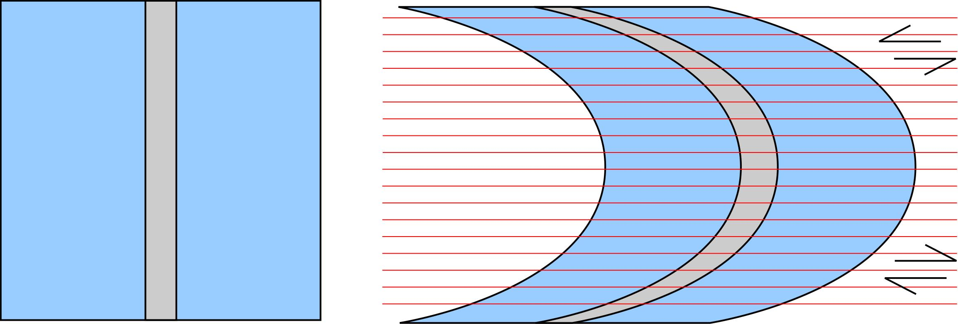
D. Aerden, Univ. de Granada
cizalla simple heterogénea con cambios de sentido
CIZALLA HETEROGENEA
(tambien llamado "plegamiento pasivo")
Las capas se comportan como marcadores pasivos (contrario a lo que ocurre en el proceso de "buckling")
El plegamiento es causado por un cizallamiento heterogéneo, sin (A y B) o con (C) un componente de cizalla pura.
La forma del pliegue depende tanto de la geometría de la deformación como de la orientación inicial de las capas. Por tanto, la forma final (observada) de los pliegues no permite deducir la cinematica de la deformación a no ser que se conoce la orientación inicial de la capa.
A
cizalla simple heterogénea sin cambios de sentido
B
cizalla simple heterogénea + cizalla pura
C

Slide 24
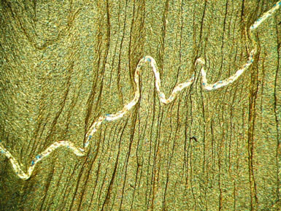
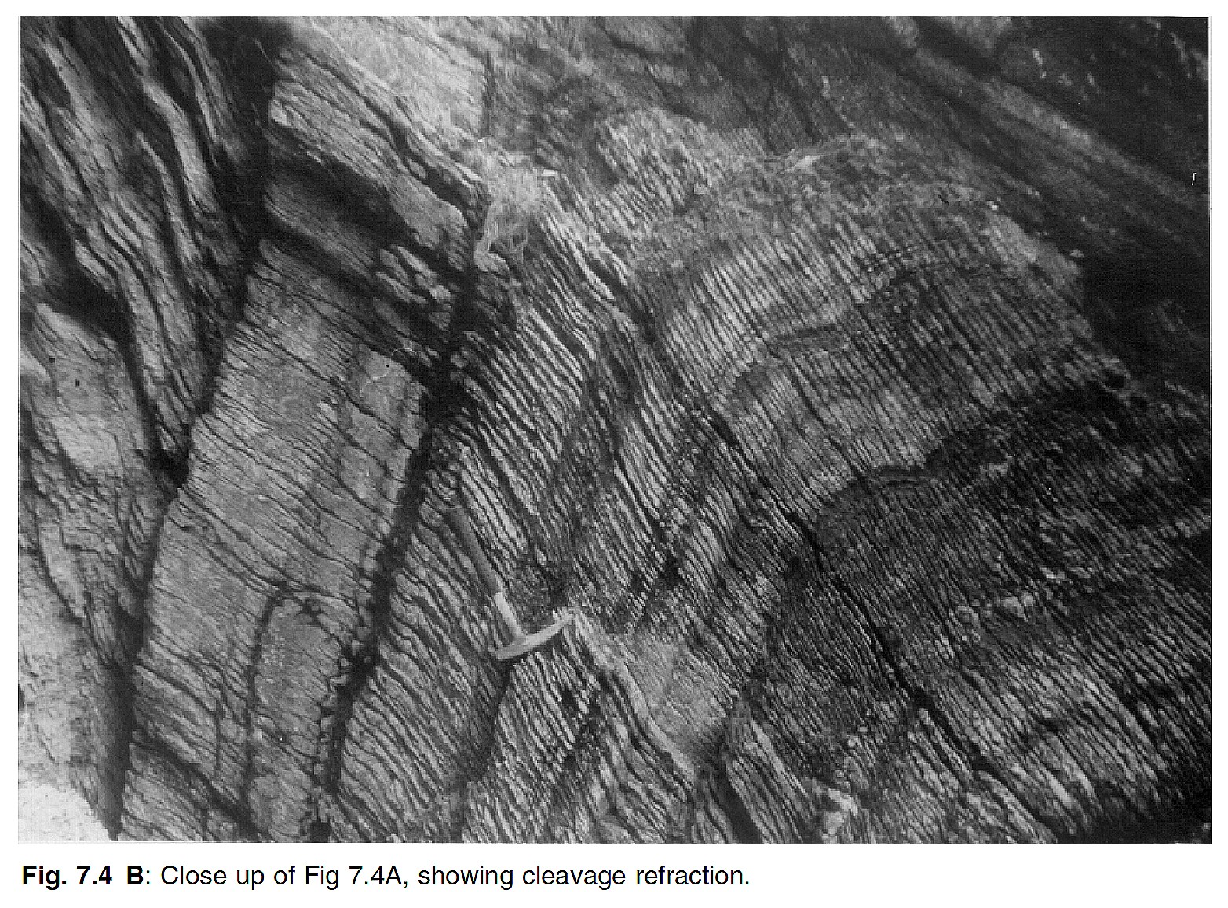
D. Aerden, Univ. de Granada
RELACIÓN ENTRE PLIEGUES Y FOLIACIÓN TECTONICA
¿Cual es el significado mecanico de foliaciones que se desarrollan durante plegamientos?
¿Cual es su relación con los elipses de deformación (deformación interna) dentro de los pliegues?
¿La foliación representa un plano de aplastamiento, de cizalla, o ambos?

Slide 25
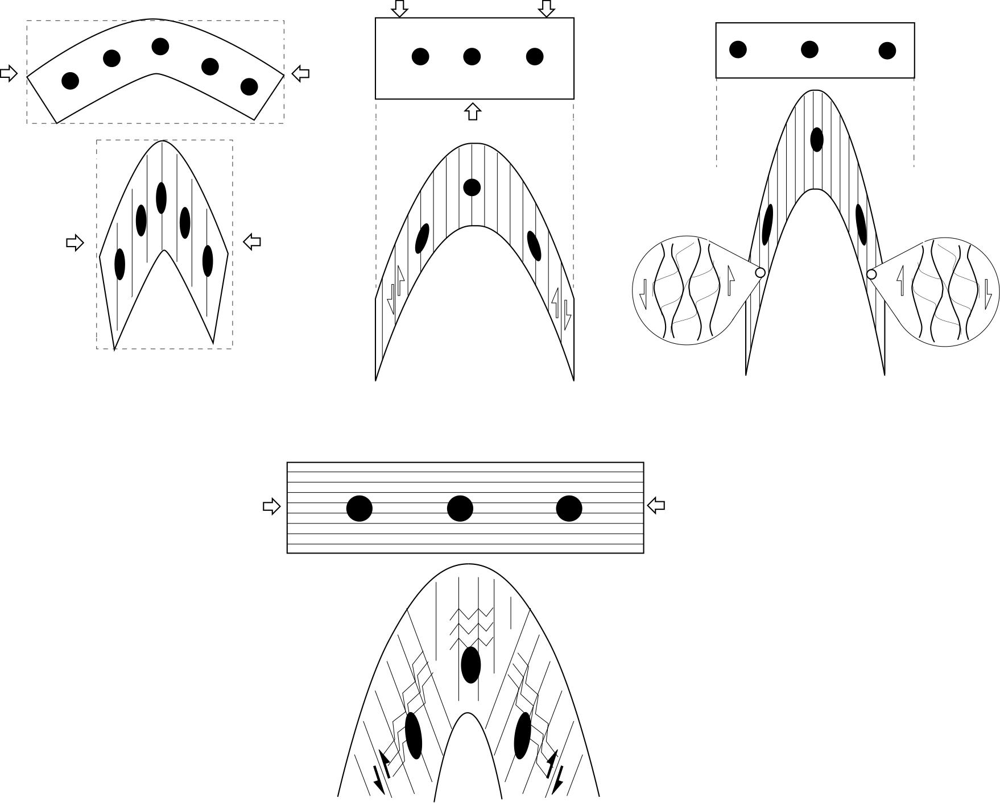
Algunos modelos teóricos:
D. Aerden, Univ. de Granada
buckling seguido por
cizalla pura homogenea
(Hudleston, 1973)
cizalla simple
(Ramsay, 1967)
cizalla simple + pura
(Bell, 1985)
cizalla simple conjugada + cizalla pura (Aerden et al. 2010)

